Slide 1
Тема: производственный шум и его влияние на организм человека
Государственное автономное профессиональное образовательное учреждение Свердловской области «Нижнетагильский железнодорожный техникум»
Дисциплина: Охрана труда
Преподаватель ВКК: Брызгалова Светлана Николаевна

Slide 2
Основные понятия ТЕМЫ:
Производственный шум - хаотическое сочетание различных по интонации и частоте звуков, беспорядочно изменяющихся во времени
Допустимый уровень шума - уровень, который не вызывает у человека существенных изменений в состоянии здоровья

Slide 3
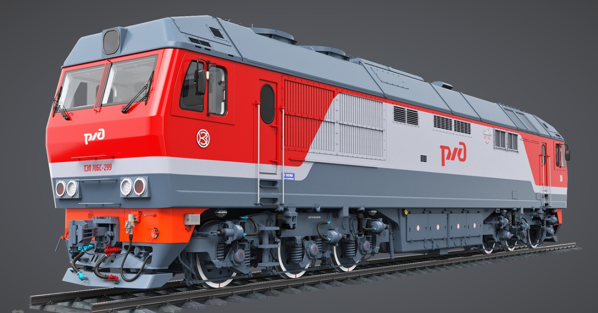
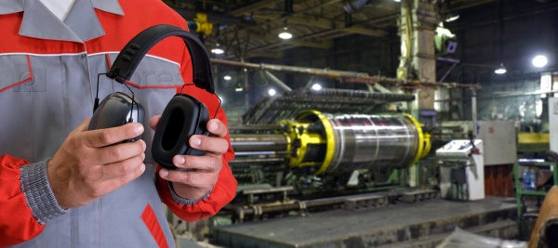
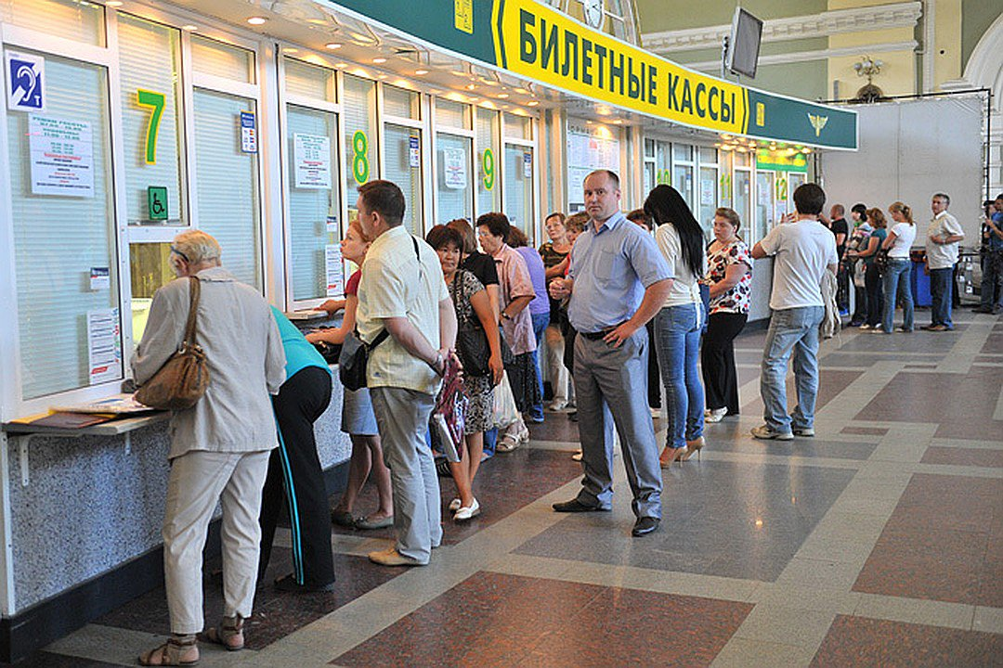
Источники производственного шума :
Машины
Оборудование
Производственный персонал

Slide 4
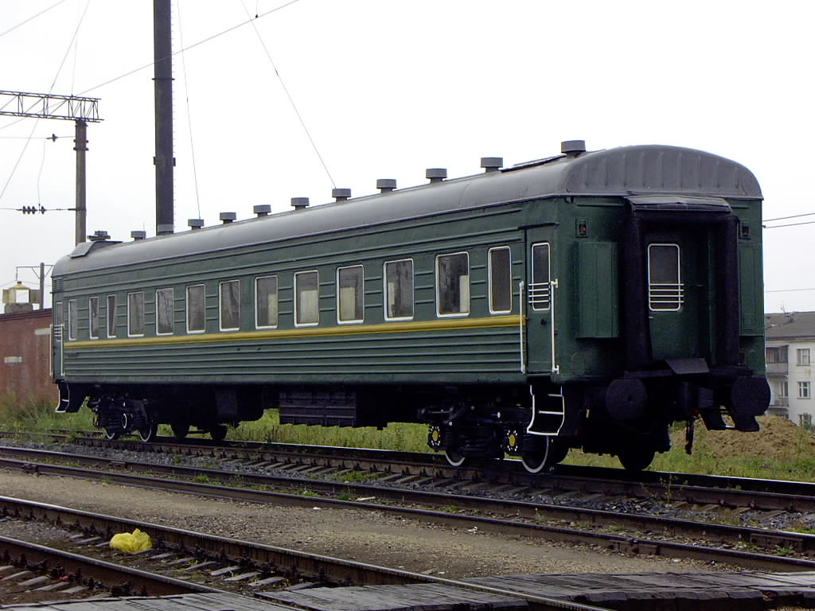
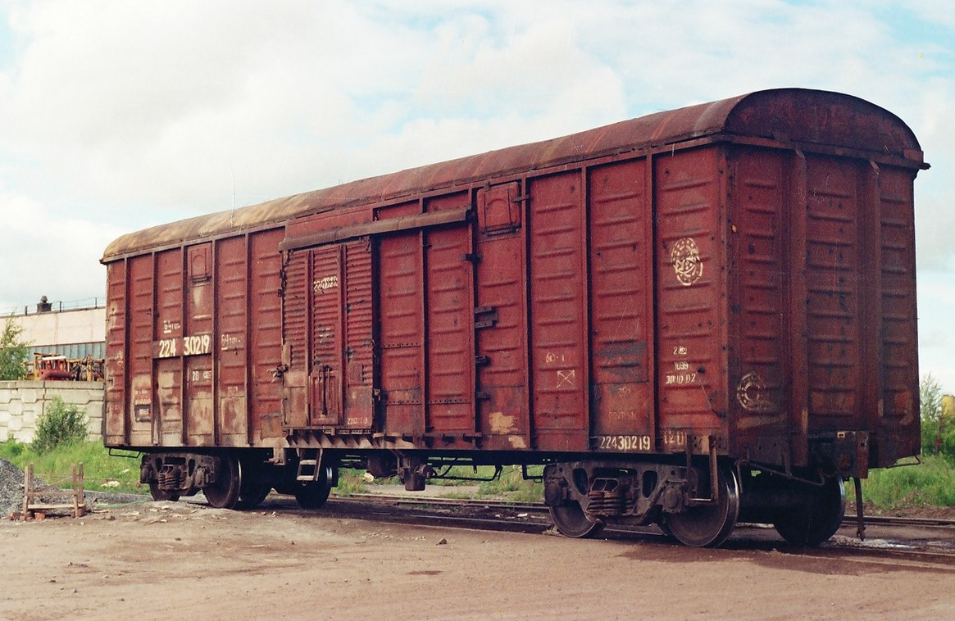
Факторы шума транспортных средств
Типы подвижного состава

Slide 5
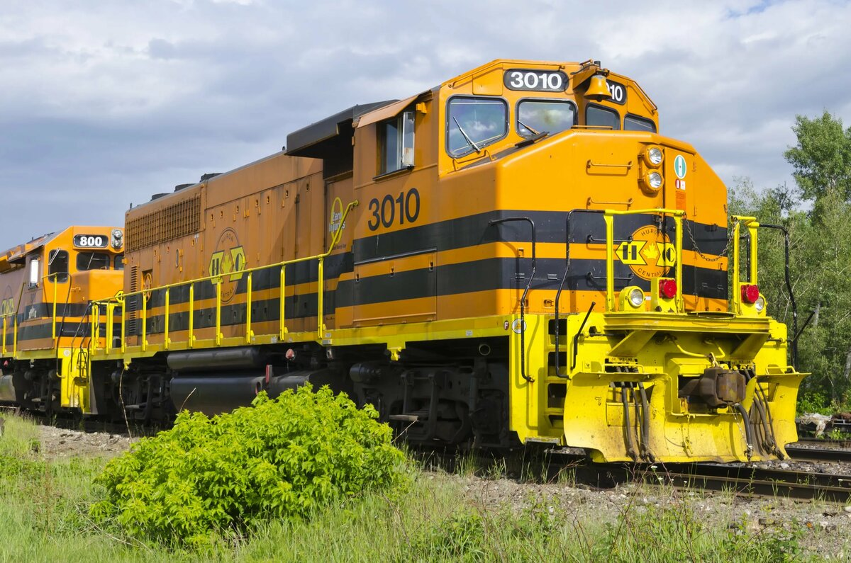
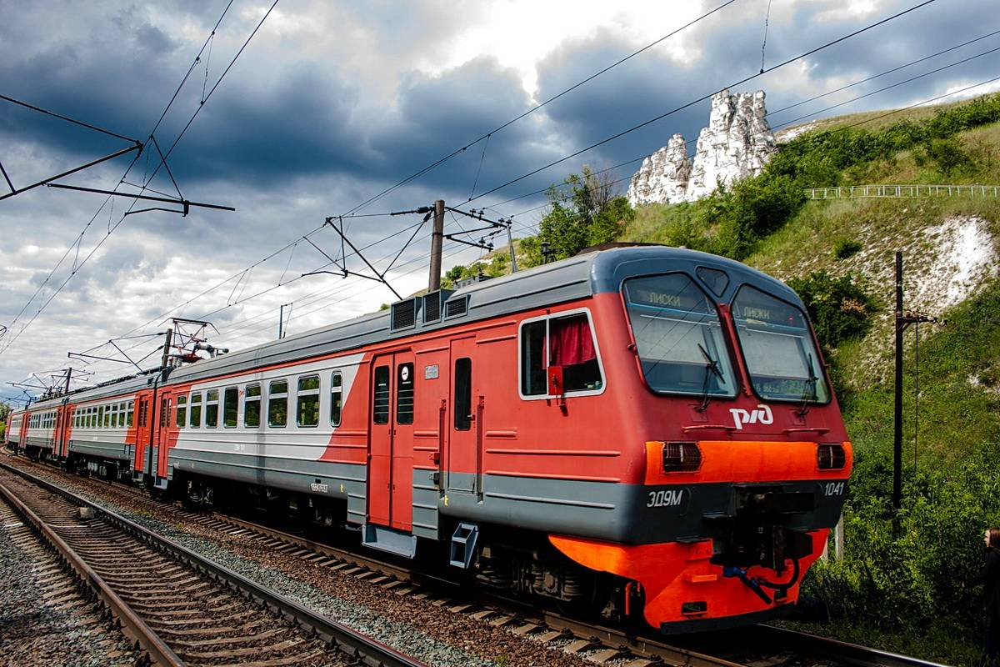
Факторы шума транспортных средств
Типы двигателей

Slide 6
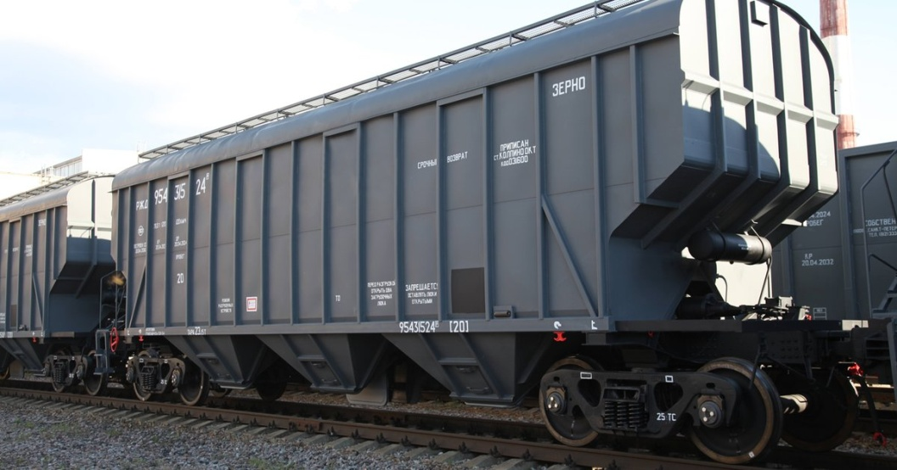
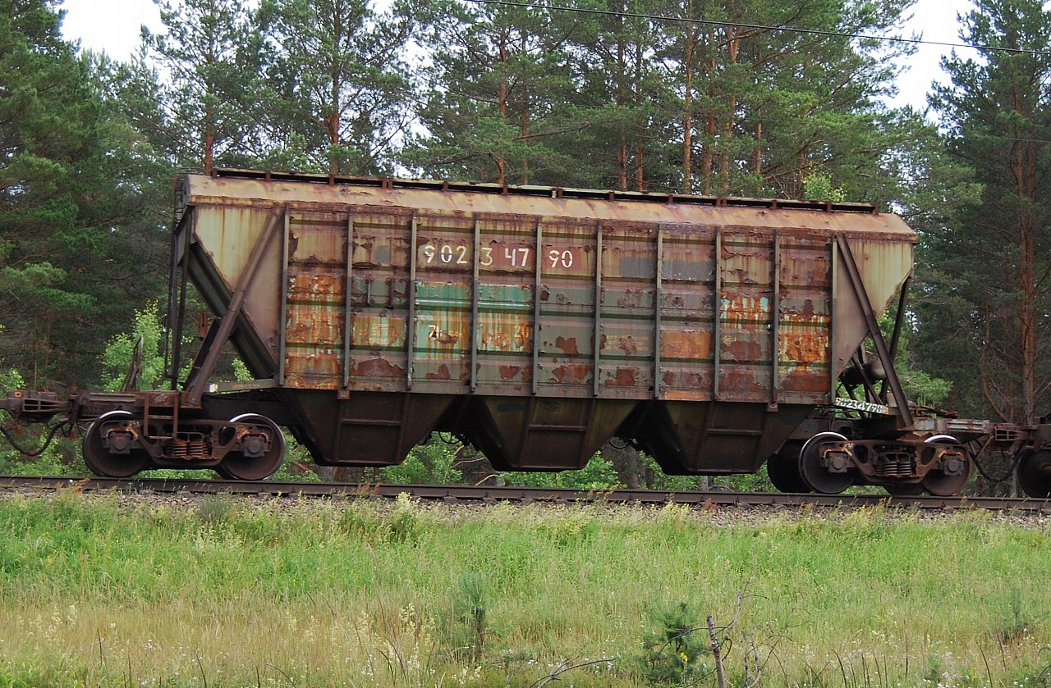
Факторы шума транспортных средств
Техническое состояние подвижного состава

Slide 7
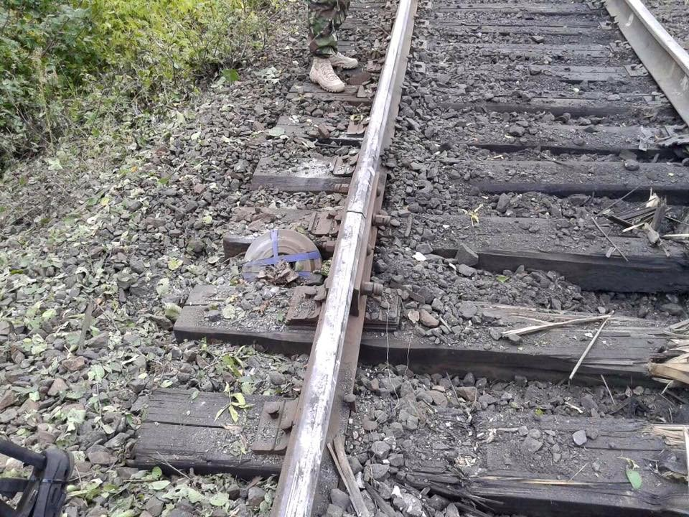

Факторы шума транспортных средств
Качество дорожного полотна

Slide 8
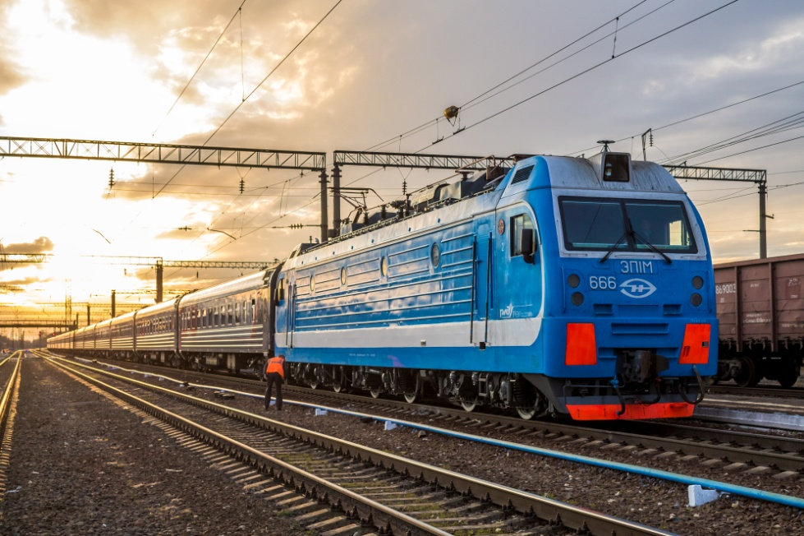
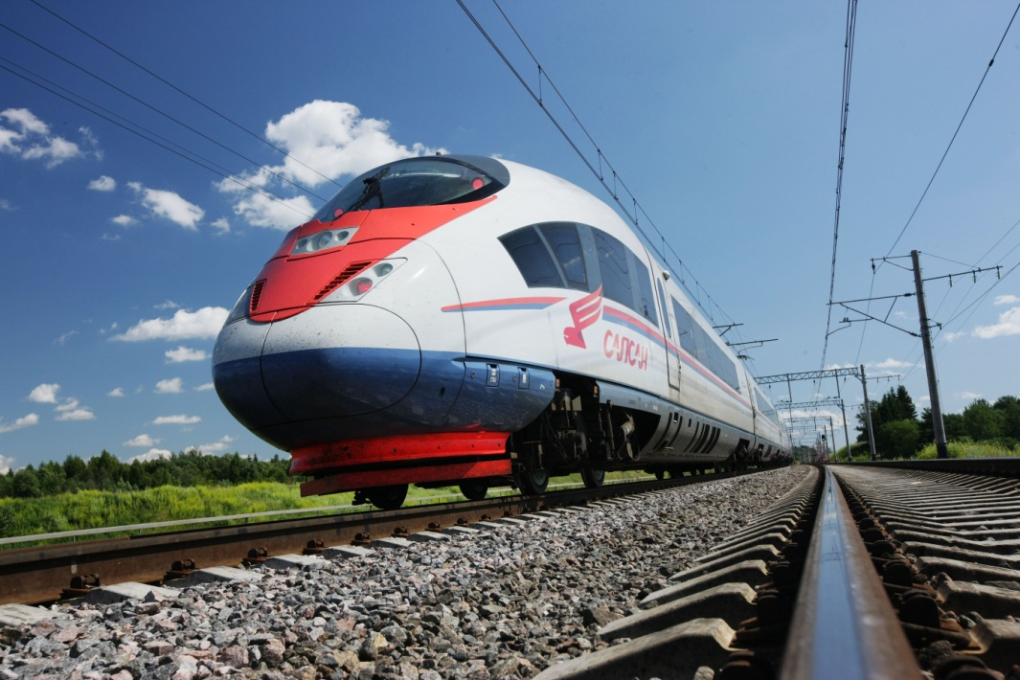
Факторы шума транспортных средств
Скорость движения

Slide 9
Профессиональное заболевание органов слуха
Среди профессиональных заболеваний самым распространённым считается:
Тугоухость - заболевание органов слуха от воздействия интенсивного производственного шума
Это заболевание является третьим по частоте проф.заболеваний среди работников ж/д отрасли

Slide 10
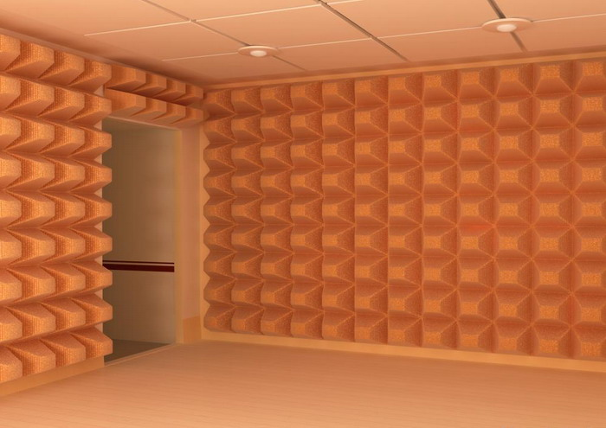
Средства коллективной защиты:
Звукоизолирующие и звукопоглощающие устройства

Slide 11
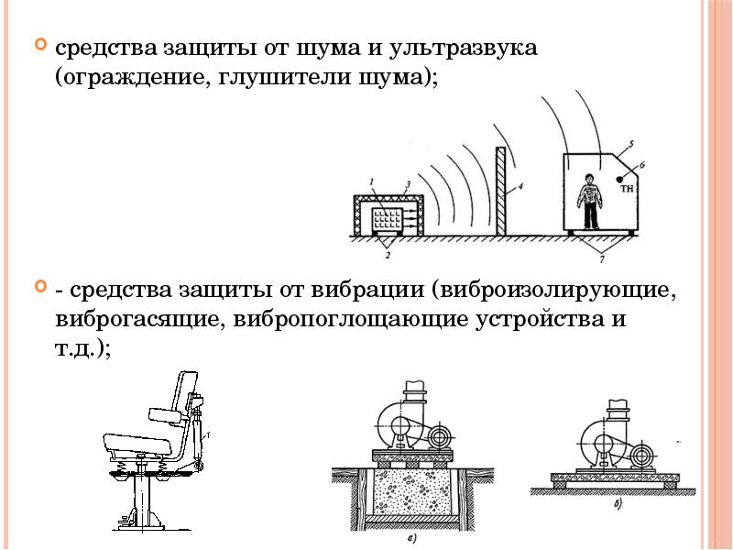
Средства коллективной защиты:
Глушители шума

Slide 12
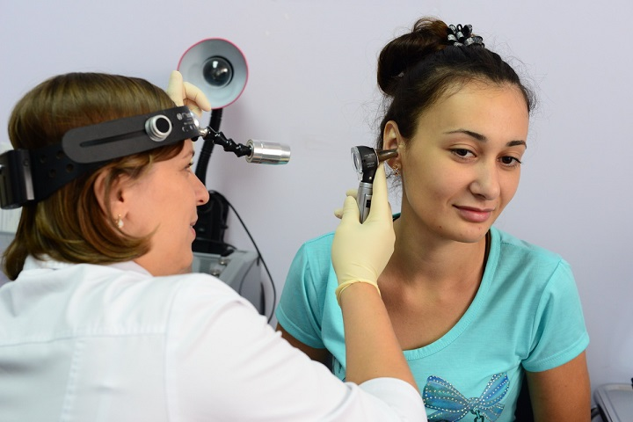

Средства коллективной защиты:
Устройства автоматического контроля
Устройства сигнализации
Ежегодные медицинские осмотры

Slide 13

Средства индивидуальной защиты

Slide 14
Тема: производственный шум и его влияние на организм человека
Государственное автономное профессиональное образовательное учреждение Свердловской области «Нижнетагильский железнодорожный техникум»
Дисциплина: Охрана труда
Преподаватель ВКК: Брызгалова Светлана Николаевна

